Slide 1
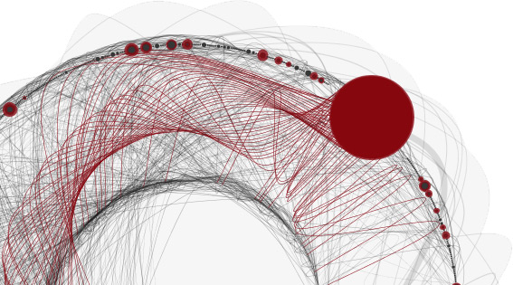
INVITACIÓN a PROCESSING
Qué es, para qué sirve y por donde empezar.
http://openprocessing.org/

Slide 2

DIBUJO GENERATIVO PARA ARTISTAS
Processing es un software para hacer arte generativo.
Se trata de hacer dibujos en los que la obra la genere el ordenador con los parámetros definidos por el artista.
Se hace uso intensivo de programación y fórmulas matemáticas

Slide 3
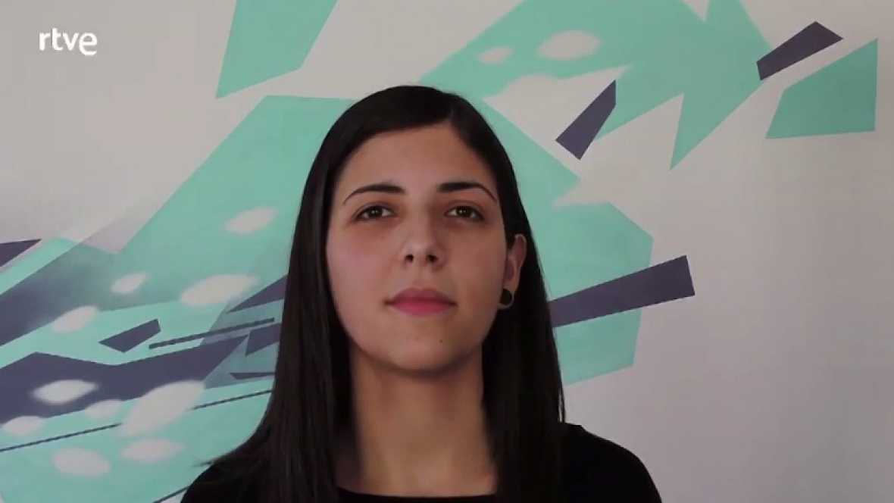
Artistas que usan processing
Marta verde

Slide 4
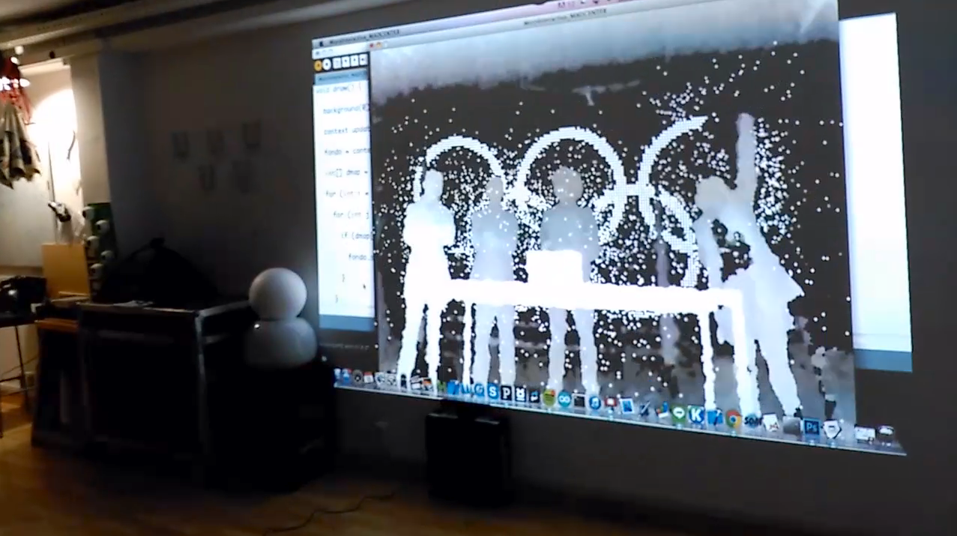
Artistas que usan processing
Kike ramirez

Slide 5

Artistas que usan processing
Alba G. corral

Slide 6

Artistas que usan processing
Daniel canogar

Slide 7

Y muchos mas ….
https://www.openprocessing.org/browse

Slide 8
Nos tiramos a la piscina … Pasos a seguir
Instalar el IDE de Processing https://www.processing.org/download
Seguir los tutoriales: https://www.processing.org/tutorials/gettingstarted/
Proponerse un proyecto nuevo…. así según vayamos aprendiendo iremos evaluando si eso será útil a nuestro proyecto.
Ejecutar y modificar los ejemplos que vienen con Processing.
Buscar en OpenProcessing un proyecto ya realizado, estudiarlo, entenderlo, y modificarlo.
http://openprocessing.org/browse/
Aprender Java básico….

Slide 9
ANATOMIA DE UNA APLICACIÓN PROCESSING
Las dos funciones principales de Processing son setup() y draw()
Estas funciones tenemos que escribirlas nosotros, porque son distintas para cada programa
void setup()
{ // iniciaizar la aplicación
}
void draw()
{ // dibujar lo que sea….
}
El orden en que se escriben las funciones es irrelevante, pero el orden en que se escribe el código dentro de las funciones es de máxima importancia.

Slide 10
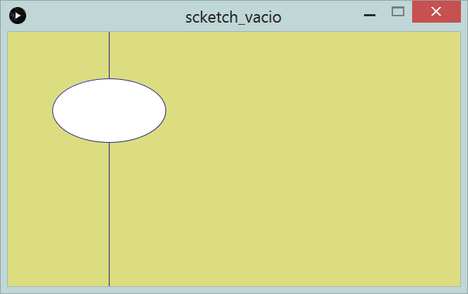
Ejemplo para empezar: https://github.com/avidabits/electroartistas/tree/master/tallerprocessing
void setup()
{
// Indicamos cual va a ser el tamaño de nuestro lienzo de dibujo
size(640, 360);
// definimos el color de fondo
background (220, 220, 128);
// definimos cada cuantos segundo se redibuja nuesto lienzo
frameRate(24);
}
// en la función draw realizamos nuestros dibujos.
void draw()
{
background(220, 220, 128);
stroke(35, 35, 127);
// processing nos proporciona variables predefinidas para evitarnos cálculos
line(mouseX, 0, mouseX, height);
ellipse(mouseX, mouseY, width/4, height/4);
}

Slide 11
INTERACTIVIDAD BÁSICA: Manejadores de eventos y variables de entrada
Además de las funciones setup() y draw() tienen especial importancia las funciones de manejo de eventos porque permiten interaccionar con el mundo exterior.
Manejadores de eventos
mouseClicked()
mouseDragged()
mouseMoved()
mouseOut()
mouseOver()
mousePressed()
mouseReleased()
keyPressed()
keyPressed
keyReleased()
keyTyped()
Variables de entrada
mouseButton
mousePressed
mouseX
mouseY
pmouseX
pmouseY
Keyboard
key
keyCode
keyPressed

Slide 12
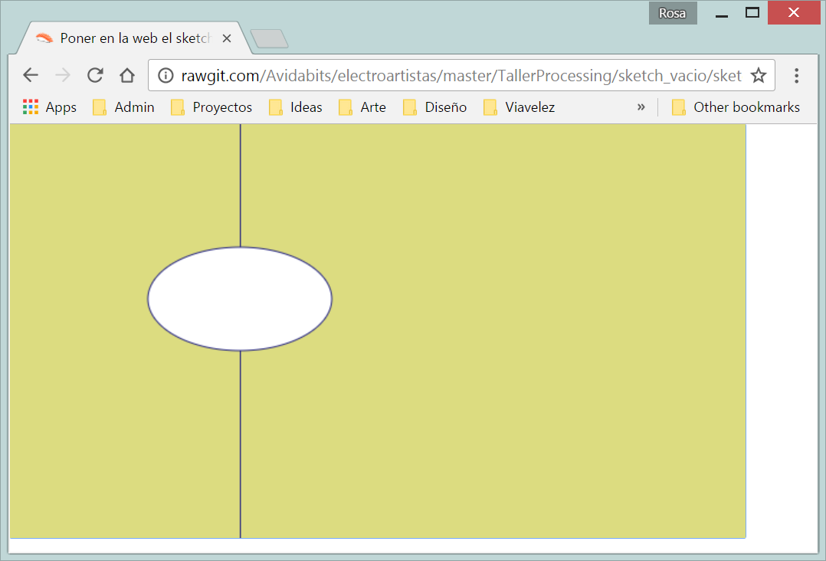
Processingjs: Salir al mundo web
<!DOCTYPE html>
<html>
<head>
<title>Poner en la web el sketch vacio</title>
<script src="processing.js"></script>
<canvas class "none" id="sketch" data-processing-sources="sketch_vacio.pde"></canvas>
<!--canvas de processing puro, processing js lo traduce de java a javascript al tener 'data-processing-sources'-->
</head>
</html>

Slide 13
Librerías: crecer con los otros
Las librerías son fragmentos de código reusables y documentados que permiten reusar el trabajo de otros programadores.
Hoy en día nadie se plantea empezar a programar algo sin investigar antes qué librerías podrían serle de utilidad.
Processing es una librería de Java.
Dentro de una librería se pueden usar librerías adicionales.
El IDE de Processing permite instalar librerías y usarlas.
En Processing hay librerías incluidas en el software y otras que se han de instalar previamente (Contributed Libraries).
Para usar una librería se usa la palabra reservada import:
Ejemplo: import processing.serial.*;

Slide 14
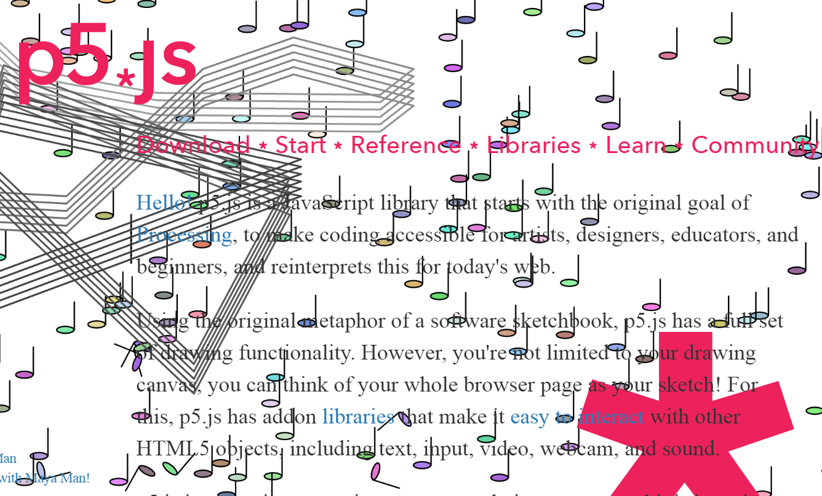
P5JS: dominando la web

Slide 15
Bibliografía, tutoriales y proyectos
APRENDER PROCESSING
https://www.processing.org/tutorials/gettingstarted/
http://openprocessing.org/browse/
APRENDER HTML
https://www.w3schools.com/html/default.asp
APRENDER JAVASCRIPT
https://www.w3schools.com/js/
APRNDER PROCESSING JS
http://processingjs.org/
APRENDER JAVA
https://www.tutorialspoint.com/java/index.htm

Slide 16
El camino esta señalado…..
Tu decides si te apetece acompañarnos…

Slide 17
anexos

Slide 18





Menudo lio de lenguajes
Todos los lenguajes modernos tienen librerías de funciones que permiten reusar código hecho por otros programadores.
El lenguaje de Processing es Java.
Processing no es más que una librería de Java, que se puede ejecutar en un IDE simplificado aunque también se puede ejecutar en un IDE profesional (NetBeans, Eclipse, etc.)
JavaScript no tiene nada que ver con Java (le han puesto ese nombre por marketing).
Processing se puede ejecutar en una página web usando un desde JavaScript. Esto se hace con ProcessingJS.

Slide 19
TERMINOLOGÍA: TIPOS DE DATOS, FUNCIONES, CLASES Y OBJETOS
Todos los lenguajes manejan datos que almacenan en memoria dinámica. Los datos pueden ser de distintos tipos y es algo fundamental en todos los lenguajes de programación manejar distintos tipos de datos.
Los programas no son mas que conjuntos de órdenes para procesar distintos tipos de datos de diversas formas.
Cuando un conjunto de ordenes la vamos a repetir varias veces, hacemos una función para no tener que escribirla una y otra vez.
Los lenguajes orientados a objetos, encapsulan las estructuras de datos junto a las funciones que los manejan en estructuras denominadas clases

Slide 20
Nociones de java: TIPOS DE DATOS PRIMITIVOS
En java hay tipos de datos “primitivos” y tipos de datos complejos.
Para crear una variable de un tipo de dato primitivo, basta con declarar que queremos usarla y asignarle un nombre. Se hace así:
float distancia=0;
Los tipos de datos primitivos son: byte, short , int , long , float, double, boolean, char.
http://www.tutorialspoint.com/java/java_basic_datatypes.htm

Slide 21
Nociones de java: TIPOS DE DATOS COMPLEJOS, objetos
Los tipos de datos complejos son objetos.
Los objetos se definen mediante clases.
Para usar uno objeto hay que declarar una definir la clase, declarar la variable y después crear el objeto con new.
En Processing ya hay definidas muchas clases muy útiles, pero para usarlas hay que declararlas y crearlas. Algo así:
public class Punto
{ float x;
float y;
Punto (float x_inicial, float y_inicial) { x=x_inicial; y=y_inicial;}
void Pinta() { point ( x, y); }
void Desplaza(float desplazaX, float desplazaY) {x+=desplazaX; y+=desplazaY; }
}
Punto m_punto = new Punto(0, 0);
m_punto.pinta();

Slide 22
Nociones de java: estructuras de control
Nos permiten dar unas órdenes y otras dependiendo de los datos que tengamos:
if , else: if (x>=0) {pintaX(); } else pintaY();
while : while (contador >0) pintaX(); else contador=contador-1;
for : for (int contador =0; contador <100; contador ++) pintaX();
switch…..
etc, etc

